Slide 1
ĐẠI HỌC QUỐC GIA TP. HỒ CHÍ MINH TRƯỜNG ĐẠI HỌC CÔNG NGHỆ THÔNG TIN KHOA KHOA HỌC MÁY TÍNH
KHÓA LUẬN TỐT NGHIỆP:
NGHIÊN CỨU XÂY DỰNG CHATBOT TỰ ĐỘNG TRẢ LỜI CÂU HỎI TRẮC NGHIỆM TIẾNG ANH
Giảng viên hướng dẫn:
ThS. Nguyễn Văn Toàn
Sinh viên hiện thực:
Phan Khôi Nguyên (13520564)

Slide 2
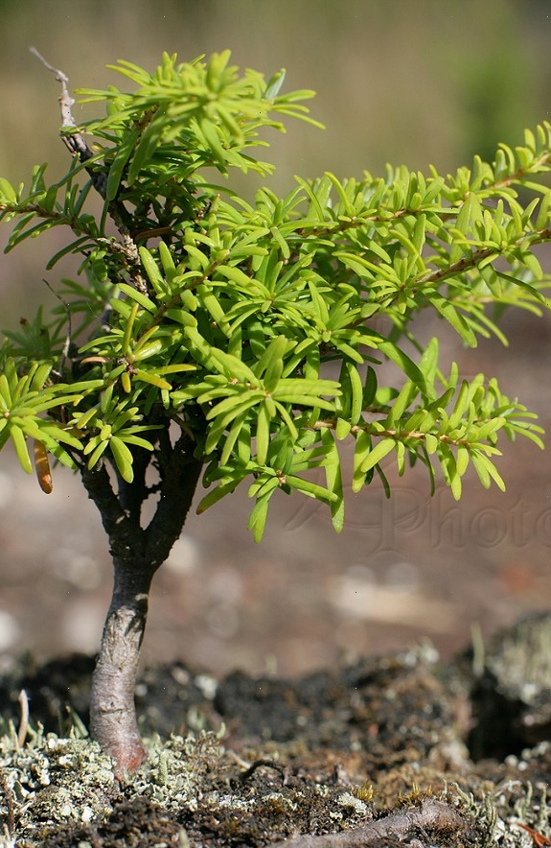
TÓM TẮT
Giới thiệu
Mô hình đề xuất
Xây dựng hệ thống
Demo
Kết quả khảo sát
Warren photographic
- http://www.warrenphotographic.co.uk/13543-natural-bonsai-tree
Notes:
Nhu cầu sử dụng tiếng Anh
Các đề thi tiếng Anh nổi như TOEIC, TOEFL đang sử dụng trắc nghiệm điền khuyết
Khả năng tự học
Khó khăn của việc giải câu hỏi
Hệ thống giải đáp các câu trắc nghiệm
Giới thiệu
Tình hình tiếng Anh
Giới thiệu vấn đề
Hệ thống đề xuất
Phát biểu bài toán và đối tượng nghiên cứu
Khảo sát chatbot
Các hướng tiếp cận trước đây
Khó khăn -> rất ít các nghiên cứu tìm hiểu và hiện thực vấn đề này
-> Các nghiên cứu trước đó
Các mô hình trước đó
-> Chọn mô hình tối ưu
Mô hình đề xuất
Ngữ liệu
-> Giới thiệu bộ ngữ liệu
N-gram
-> Tiền xử lý văn bản
-> Giải thuật chọn đáp án
Xây dựng hệ thống
Giới thiệu dịch vụ Azure
-> điện toán đám mây
-> lợi ích
-> studio Machine learning
Giới thiệu dịch vụ Heroku
-> Server với tên miền
Giới thiệu dịch vụ facebook
-> mạng xã hội và chatbot
Demo hệ thống
-> chat bot
Kết quả khảo sát
Kết quả khảo sát
Khảo sát tốc độ thực thi

Slide 3

PHÁT BIỂU BÀI TOÁN
Bài tập điền khuyết
Who are all __ people?
this
those
them
that
Notes:
(tr14)
Bài tập trắc nghiệm tiếng Anh có nhiều dạng
Bài tập điền khuyết
Tìm lỗi sai trong câu
Đọc hiểu văn bản chọn câu đúng nhất
Chọn từ thích hợp cho đoạn văn
Chọn từ có trọng âm khác với từ còn lại
Chọn từ đồng nghĩa
…
Sẽ cho trước từ 3 đến 5 câu trả lời gợi ý

Slide 4

Các hướng tiếp cận trước
Khó khăn
Ít các công trình nghiên cứu trực tiếp vào vấn đề
Ritika Trikha: https://blog.hackerrank.com/wp-content/uploads/2015/06/computer_science1.jpg
Notes:
(tr15)
Ít các báo cáo, nghiên cứu về vấn đề này
5-6 báo cáo

Slide 5
Các hướng tiếp cận trước
Các hướng tiếp cận
Tiếp cận theo kiểm tra ngữ pháp
Mô hình n-gram
Mô hình word vector
Notes:
Tiếp cận ngữ pháp: đề tài anh Khải
Mô hình N-gram: solving English …, đề thi TOEIC, SAT
Mô hình word vector cho % cao nhất

Slide 6
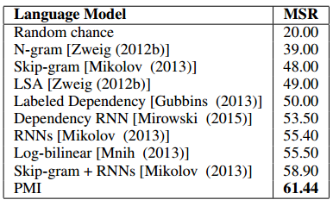
Các khảo sát của các nghiên cứu trước đó
Bảng thể hiện độ chính xác giữa các thuật toán trong việc giải đề MSR
M. Woods, "Exploiting Linguistic Features for Sentence Completion," Carnegie Mellon University, Pittsburgh, PA 15213, USA, 2016.
Notes:
PMI cao nhất nhưng đề thi MSR chỉ là sentence completeness

Slide 7
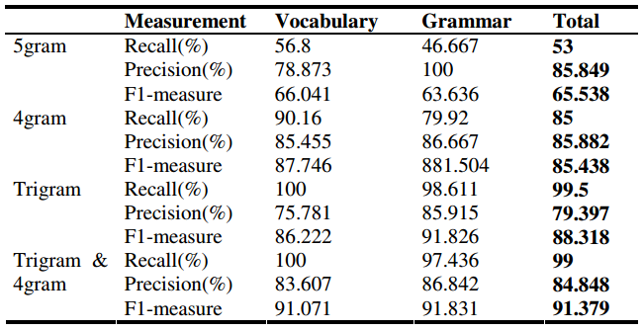
Các khảo sát của các nghiên cứu trước
Kết quả giải đề thi TOEIC dựa trên bộ ngữ liệu n-gram của Google với các n-gram khác nhau
D. Choi, M. Hwang, B. Ko and a. P. Kim, "Solving English Questions through Applying Collective Intelligence," Dept. Of Computer Engineering Chosun University; Korea Institute of Science and Technology Information, Gwangju, South Korea; Daejeon, South Korea, 2011
Notes:
Bảng thể hiện độ chính xác trong trường hợp có thể bao phủ cả câu

Slide 8
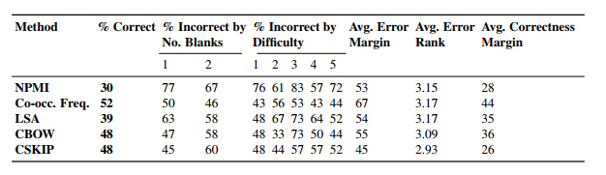
Các khảo sát của các nghiên cứu trước
Kết quả khảo sát dựa trên đề thi SAT của các thuật giải khác nhau
E. T. S. b. P. C. Fellbaum, "Assessing the Effectiveness of Corpus-based Methods in Solving SAT Sentence Completion Questions," Independent Work Report Spring, 2015, 2015.
Notes:
Thể hiện sử dụng n-gram đưa về % chính xác cao nhất

Slide 9

MÔ HÌNH ĐỀ XUẤT
Ngữ liệu
Thuật giải
Notes:
2 vấn đề Ngữ liệu và thuật giải

Slide 10
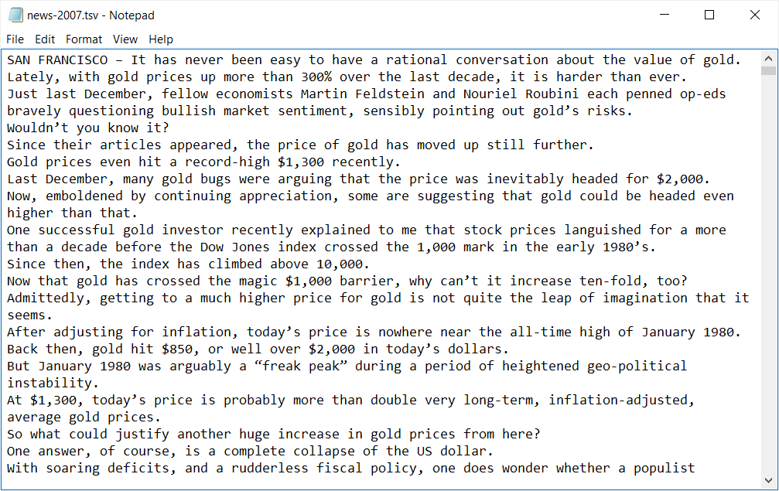
MÔ HÌNH ĐỀ XUẤT
Ngữ liệu:
Ngữ liệu tin tức được thu thập bởi statmt.org. Là một bộ ngữ liệu thô.
Notes:
Bộ ngữ liệu đơn giản là một tệp tin với các mẫu tin tức khác nhau
2007 (dung lượng 462MB – 3, 782, 549 dòng)
2014 (4,1 GB)

Slide 11
MÔ HÌNH ĐỀ XUẤT
Thuật giải
Tiền xử lý:
Thêm thành phần để phát hiện bắt đầu câu.
(“I am a man” => “<P> I am a man”)
Loại bỏ dấu câu và các ký tự đặc biệt, thay thế bằng dấu khoảng cách
Loại bỏ các thành phần đặc biệt như email, domain, số điện thoại
(loại bỏ “example@host.com” hoặc “0121 2234 1909” hoặc “https://www.google.com”
Thay thế “1990’s” thành “ ’s ”. )
Thay thế từ viết tắt.
(“wouldn’t” thành “would not”, “let’s” thành “let us”, “I’ve” thành “I have”)
Notes:
Loại bỏ stop-words (Ví dụ: bỏ các từ: “the”, “a”, “about”, “all”, “didn’t”, …)
Đơn giản hóa định dạng từ về dạng kinh điển (Ví dụ: “them, their” thành “they”, “died” thành “die”, “fruits” thành “fruit”, …)
Thêm thành phần để phát hiện bắt đầu câu (Ví dụ: “I am a man” thành “<P> I am a man”)
Loại bỏ dấu câu (Ví dụ: xóa các dấu “.”, “,”, “!”, …)
Loại bỏ các thành phần đặc biệt (Ví dụ: loại bỏ các email như “13520564@gm.uit.edu.vn” hoặc “example@host.com”. Loại bỏ số như: loại bỏ các số điện thoại “0121 2234 1909” hoặc “1990’s” thành “ ’s ”. Loại bỏ các đường dẫn đến địa chỉ website như: “https://www.google.com”)
Thay thế từ viết tắc (Ví dụ: “wouldn’t” thành “would not”, “let’s” thành “let us”, “I’ve” thành “I have”)
…

Slide 12
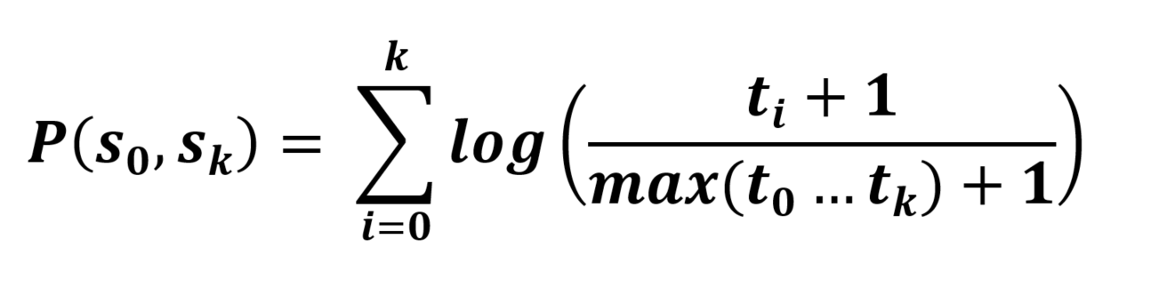
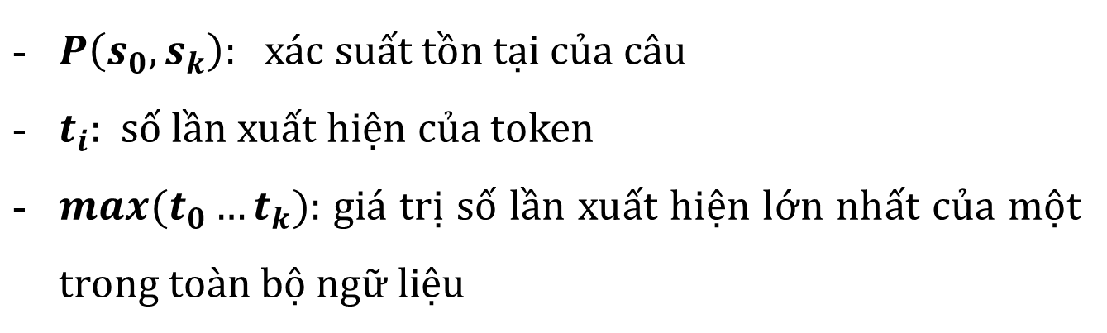
MÔ HÌNH ĐỀ XUẤT
I __ with mom in 1980’s. was be am been
Thuật giải
$P\left(s_{0}, s_{k}\right)$­: xác suất tồn tại của câu
$t_{i}$: số lần xuất hiện của token
$max(t_{0}…t_{k})$: giá trị số lần xuất hiện lớn nhất của một trong toàn bộ ngữ liệu
Notes:
(tr31)
Mẫu câu đề xuất, chỉ một ô trống

Slide 13
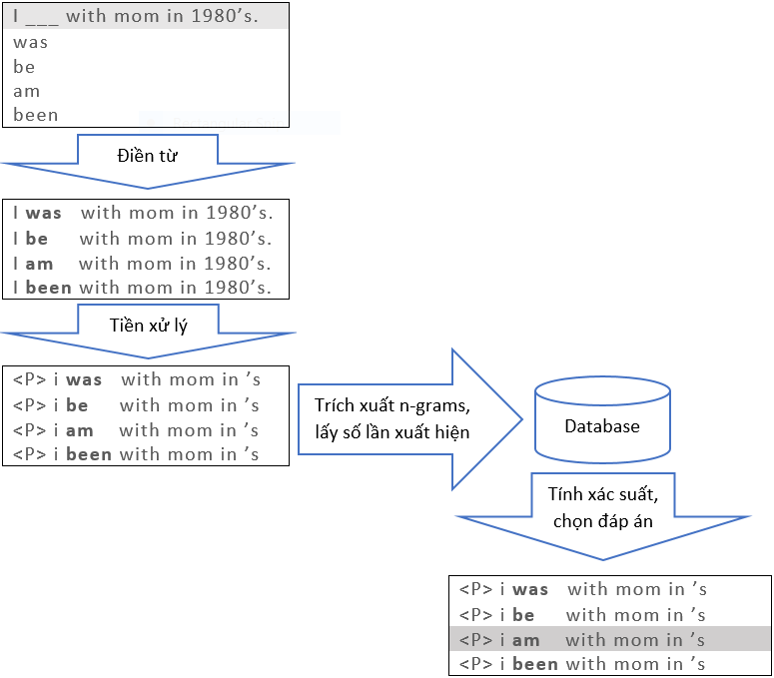
MÔ HÌNH ĐỀ XUẤT
Sơ đồ thể hiện quá trình chọn câu trả lời
Notes:
Loại bỏ stop-words (Ví dụ: bỏ các từ: “the”, “a”, “about”, “all”, “didn’t”, …)
Đơn giản hóa định dạng từ về dạng kinh điển (Ví dụ: “them, their” thành “they”, “died” thành “die”, “fruits” thành “fruit”, …)
Thêm thành phần để phát hiện bắt đầu câu (Ví dụ: “I am a man” thành “<P> I am a man”)
Loại bỏ dấu câu (Ví dụ: xóa các dấu “.”, “,”, “!”, …)
Loại bỏ các thành phần đặc biệt (Ví dụ: loại bỏ các email như “13520564@gm.uit.edu.vn” hoặc “example@host.com”. Loại bỏ số như: loại bỏ các số điện thoại “0121 2234 1909” hoặc “1990’s” thành “ ’s ”. Loại bỏ các đường dẫn đến địa chỉ website như: “https://www.google.com”)
Thay thế từ viết tắc (Ví dụ: “wouldn’t” thành “would not”, “let’s” thành “let us”, “I’ve” thành “I have”)
…

Slide 14
XÂY DỰNG HỆ THỐNG
Giới thiệu dịch vụ Azure
Giới thiệu dịch vụ Heroku
Giới thiệu facebook
Warren photographic
- http://www.warrenphotographic.co.uk/13543-natural-bonsai-tree
Notes:
Nhu cầu sử dụng tiếng Anh
Các đề thi tiếng Anh nổi như TOEIC, TOEFL đang sử dụng trắc nghiệm điền khuyết
Khả năng tự học
Khó khăn của việc giải câu hỏi
Hệ thống giải đáp các câu trắc nghiệm

Slide 15

Giới thiệu dịch vụ Azure
Cloud computing
Portal
Azure Machine Learning Studio
Azure SQL Database
…
Notes:
Nhu cầu sử dụng tiếng Anh
Các đề thi tiếng Anh nổi như TOEIC, TOEFL đang sử dụng trắc nghiệm điền khuyết
Khả năng tự học
Khó khăn của việc giải câu hỏi
Hệ thống giải đáp các câu trắc nghiệm

Slide 16
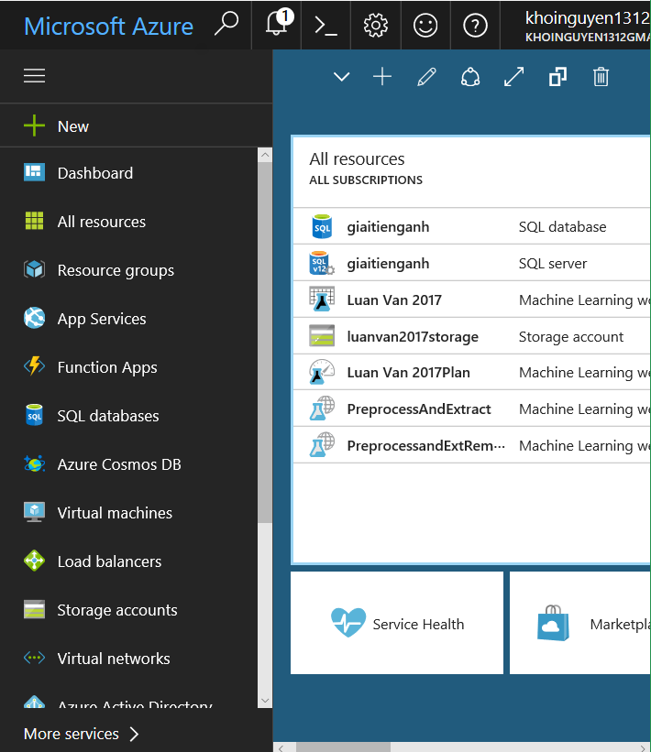
Giới thiệu dịch vụ Azure
Portal
Notes:
Nhu cầu sử dụng tiếng Anh
Các đề thi tiếng Anh nổi như TOEIC, TOEFL đang sử dụng trắc nghiệm điền khuyết
Khả năng tự học
Khó khăn của việc giải câu hỏi
Hệ thống giải đáp các câu trắc nghiệm

Slide 17
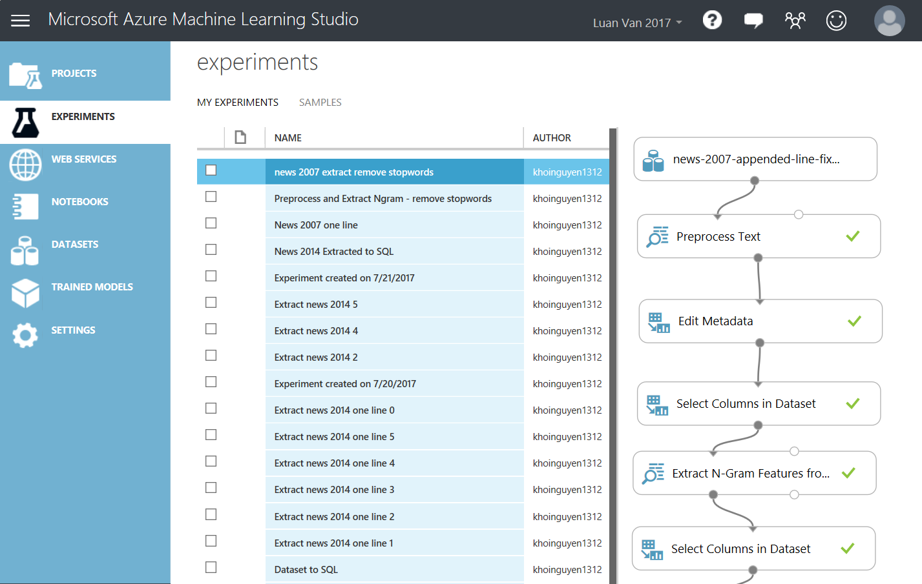
Giới thiệu dịch vụ Azure
Azure Machine learning Studio
Notes:
Trong quá trình tìm hiểu, có tìm được một số báo cáo khoa học sử dụng Azure thực hiện

Slide 18

Giới thiệu dịch vụ Heroku
Server
Notes:
Server miễn phí bị giới hạn

Slide 19

Giới thiệu dịch vụ Facebook
Mạng xã hội
Tương tác với người dùng
Chat bot
Notes:
Facebook, kênh thông tin mạng xã hội

Slide 20
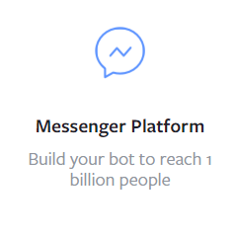
Giới thiệu dịch vụ Facebook
Notes:
Server miễn phí bị giới hạn

Slide 21
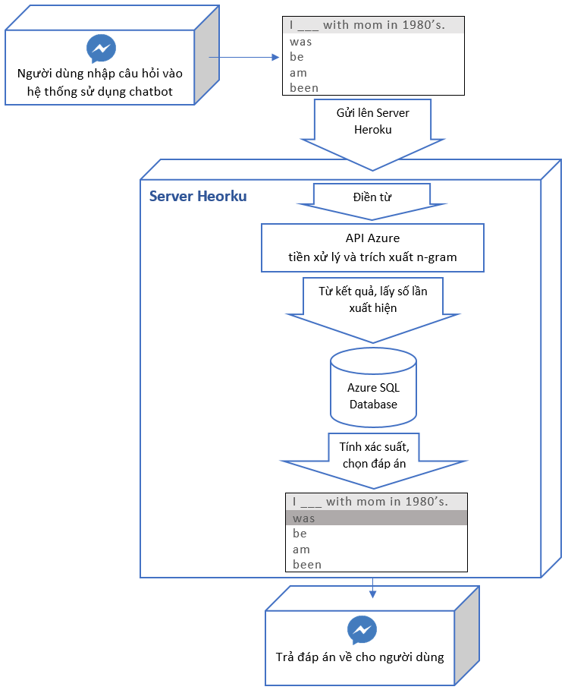
Notes:
Server miễn phí bị giới hạn

Slide 22
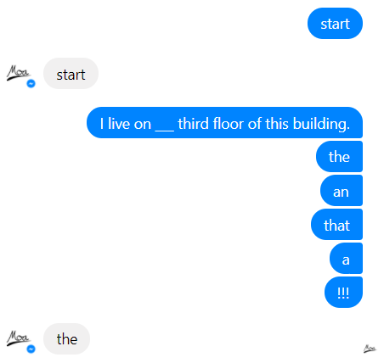
DEMO HỆ THỐNG
Notes:
Nhu cầu sử dụng tiếng Anh
Các đề thi tiếng Anh nổi như TOEIC, TOEFL đang sử dụng trắc nghiệm điền khuyết
Khả năng tự học
Khó khăn của việc giải câu hỏi
Hệ thống giải đáp các câu trắc nghiệm

Slide 23
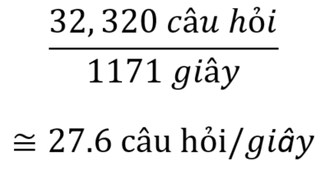
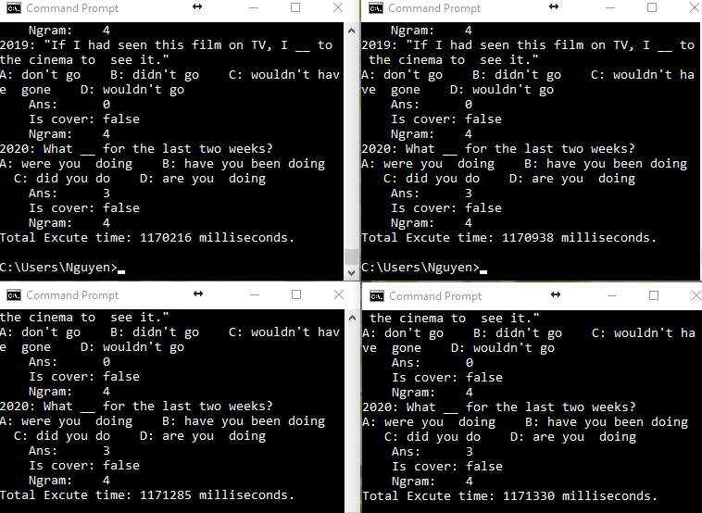
KẾT QUẢ KHẢO SÁT ĐỘ CHÍNH XÁC
Notes:
Nhu cầu sử dụng tiếng Anh
Các đề thi tiếng Anh nổi như TOEIC, TOEFL đang sử dụng trắc nghiệm điền khuyết
Khả năng tự học
Khó khăn của việc giải câu hỏi
Hệ thống giải đáp các câu trắc nghiệm

Slide 24

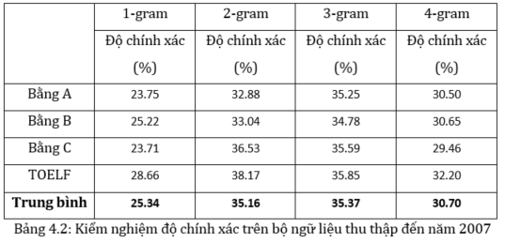
KẾT QUẢ KHẢO SÁT ĐỘ CHÍNH XÁC
Notes:
Nhu cầu sử dụng tiếng Anh
Các đề thi tiếng Anh nổi như TOEIC, TOEFL đang sử dụng trắc nghiệm điền khuyết
Khả năng tự học
Khó khăn của việc giải câu hỏi
Hệ thống giải đáp các câu trắc nghiệm

Slide 25
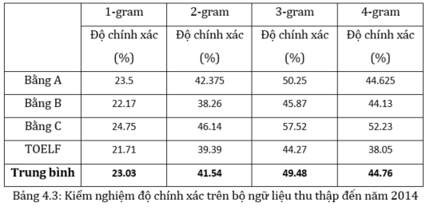
KẾT QUẢ KHẢO SÁT ĐỘ CHÍNH XÁC
Notes:
Nhu cầu sử dụng tiếng Anh
Các đề thi tiếng Anh nổi như TOEIC, TOEFL đang sử dụng trắc nghiệm điền khuyết
Khả năng tự học
Khó khăn của việc giải câu hỏi
Hệ thống giải đáp các câu trắc nghiệm

Slide 26
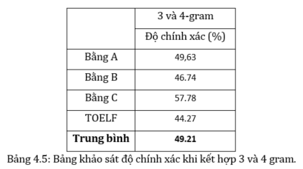
KẾT QUẢ KHẢO SÁT ĐỘ CHÍNH XÁC
Notes:
Nhu cầu sử dụng tiếng Anh
Các đề thi tiếng Anh nổi như TOEIC, TOEFL đang sử dụng trắc nghiệm điền khuyết
Khả năng tự học
Khó khăn của việc giải câu hỏi
Hệ thống giải đáp các câu trắc nghiệm

Slide 27
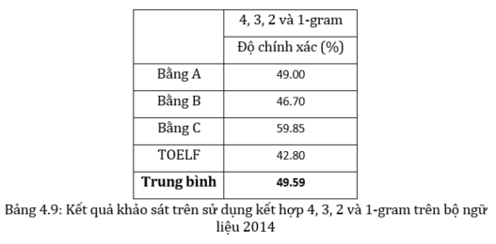
KẾT QUẢ KHẢO SÁT ĐỘ CHÍNH XÁC
Notes:
Nhu cầu sử dụng tiếng Anh
Các đề thi tiếng Anh nổi như TOEIC, TOEFL đang sử dụng trắc nghiệm điền khuyết
Khả năng tự học
Khó khăn của việc giải câu hỏi
Hệ thống giải đáp các câu trắc nghiệm

Slide 28
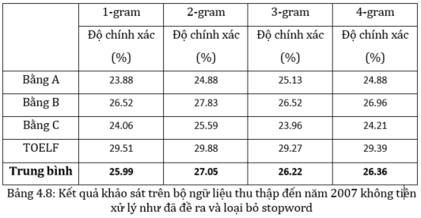
KẾT QUẢ KHẢO SÁT ĐỘ CHÍNH XÁC
Notes:
Nhu cầu sử dụng tiếng Anh
Các đề thi tiếng Anh nổi như TOEIC, TOEFL đang sử dụng trắc nghiệm điền khuyết
Khả năng tự học
Khó khăn của việc giải câu hỏi
Hệ thống giải đáp các câu trắc nghiệm

Slide 29
HƯỚNG PHÁT TRIỂN
Cải thiện độ chính xác
Lý giải được lý do chọn câu trả lời
Giao tiếp bằng ngôn ngữ tự nhiên với người dùng
Warren photographic
- http://www.warrenphotographic.co.uk/13543-natural-bonsai-tree
Notes:
Nhu cầu sử dụng tiếng Anh
Các đề thi tiếng Anh nổi như TOEIC, TOEFL đang sử dụng trắc nghiệm điền khuyết
Khả năng tự học
Khó khăn của việc giải câu hỏi
Hệ thống giải đáp các câu trắc nghiệm

Slide 30
HẾT
CẢM ƠN THẦY CÔ VÀ CÁC BẠN ĐÃ LẮNG NGHE
Warren photographic
- http://www.warrenphotographic.co.uk/13543-natural-bonsai-tree
Notes:
Nhu cầu sử dụng tiếng Anh
Các đề thi tiếng Anh nổi như TOEIC, TOEFL đang sử dụng trắc nghiệm điền khuyết
Khả năng tự học
Khó khăn của việc giải câu hỏi
Hệ thống giải đáp các câu trắc nghiệm

Slide 31

GIỚI THIỆU
Chatbot giải tiếng Anh tự động
Notes:
Nhu cầu sử dụng tiếng Anh
Các đề thi tiếng Anh nổi như TOEIC, TOEFL đang sử dụng trắc nghiệm điền khuyết
Khả năng tự học
Khó khăn của việc giải câu hỏi
Hệ thống giải đáp các câu trắc nghiệm

